Slide 1

Presentazione Finale
Team 2
Team Members
Luca Di Costanzo
Francesco Durante
Mariella Ferrara
Luigi Lomasto
Marco Parisi
Project Manager
Giulio Franco

Slide 2
INTRODUZIONE Slide di Luigi

Slide 3
Gestione Pagamenti

Slide 4

Gestione Pagamenti
Obiettivo
Permettere agli utenti di usufruire, in maniera semplice ed efficiente, di un servizio che prevede la visualizzazione e controllo dei pagamenti effettuati dagli utenti.
Notes:
il nostro team si è occupato della gestione dei pagamenti, dei servizi quali mensa e orario e dei tirocinanti del sistema at-silo.
Ci siamo posti l’obiettivo di..

Slide 5
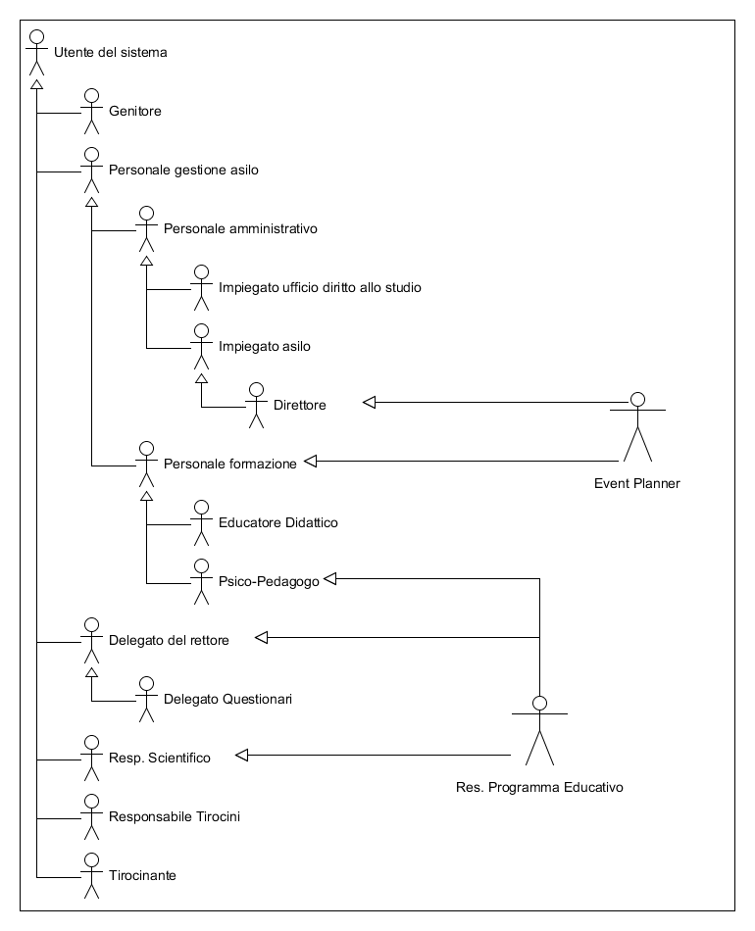

Slide 6

Impiegato Asilo
Visualizzare lo stato dei pagamenti di tutti gli iscritti
Possibilità di fatturare i pagamenti mensili
Automatizzare la gestione delle rette per il servizio e permettere la personalizzazione delle rette
Possibilità di modificare manualmente la registrazione di un pagamento
Inviare email di promemoria

Slide 7

Genitore
Visualizzare lo storico dei pagamenti
Visualizzare la fattura mensile

Slide 8
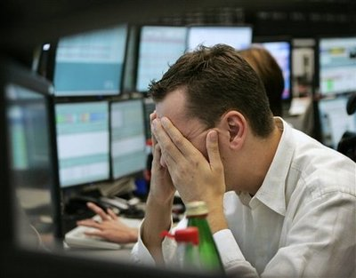
Gestione Pagamenti
PRIMO IMPATTO
Capire cosa il cliente vuole

Slide 9

Team M vs Bando
Problem: bando non specifico su molte questioni, solo accennate come rimborso, sconto, dipendenti/studenti ecc..
Solution: Gestire i pagamenti trattando solo campi noti

Slide 10
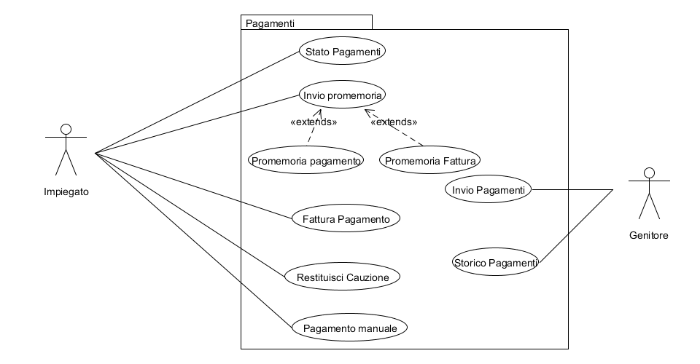
Use Case Diagram 0.9

Slide 11
Versione iniziale
Cosa non va:
Genitore non può pagare online ma deve pagare con bancomat allo sportello dell’asilo
Cauzione non presente sul bando
Cosa deve essere gestito:
Devono essere gestiti gli extra
Notes:
Dire cosa si intende per gestione degli extra
il nostro sistema prevede che i genitori possono richiedere variazione sia sul menù di base e sia sull’orario e ovviamente queste variazioni sono soggette a pagamento

Slide 12
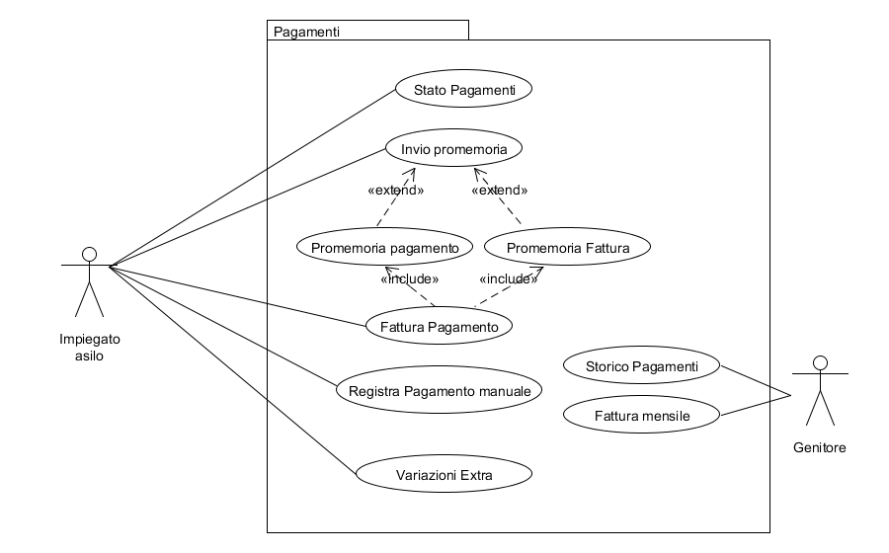
Use Case Diagram 1.0
Notes:
Promemoria pagamento e promemoria fattura inclusi in invipromemoria

Slide 13
Use Case Diagram 1.0
Notes:
Promemoria pagamento e promemoria fattura inclusi in invio ipromemoria

Slide 14
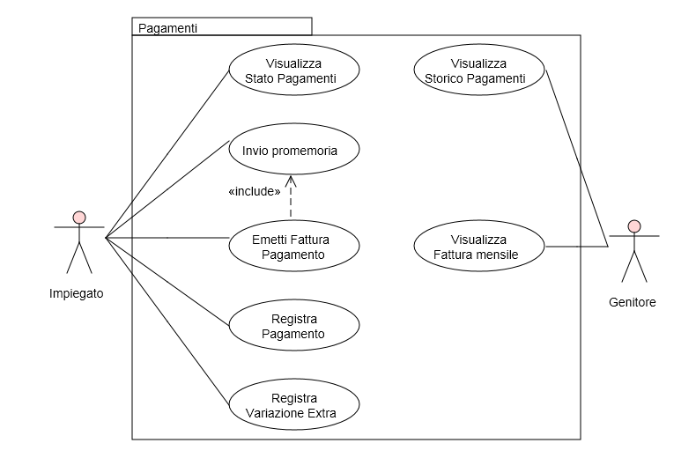
Use Case Diagram 4.0

Slide 15
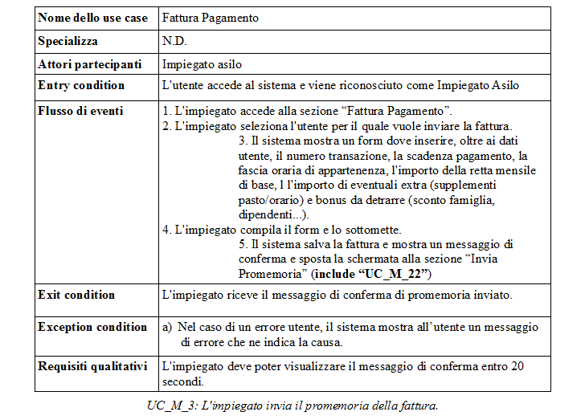
Esempio Use Case

Slide 16
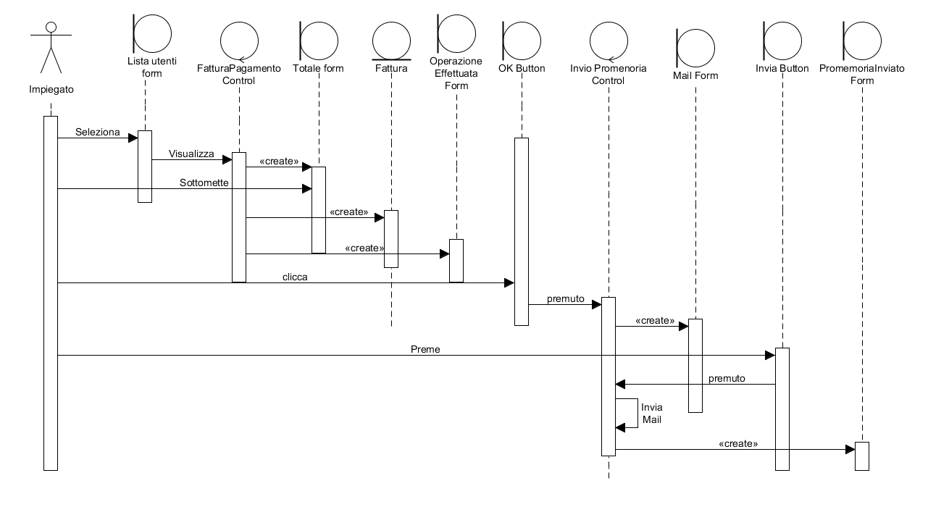
Sequence Diagram
Notes:
Questa che ho mostrato sostanzialmente è l’idea su cui noi volevamo basarci per implementare la gestione dei pagamenti ma essendo a bassa priorità non è stato implementato sia per mancanza di tempo effettivo sia per mancanza di skill necessarie

Slide 17


Problemi riscontrati
Contro:
Indicazioni troppo generali nel bando
Pro:
Definizione di concetti semplici e non specifici
Flessibilità rispetto ai cambiamenti
Notes:
Problemi come: rimborso,cauzione,sconti era specificato solo concettualmente ma non come farlo quindi o si sceglieva una strada dettagliata oppure si rimaneva sul generale.

Slide 18
Gestione Tirocinanti
Notes:
Come gia accennato da francesco il nostro team si è occupato della gestione dei pagamenti, dei servizi quali mensa e orario e dei tirocinanti del sistema at-silo io mi occuperò di esporre la gestione dei pagamenti

Slide 20

Tirocinanti
INIZIALMENTE
Tirocinanti esclusi dal sistema
Non avevano un account
quindi non potevano visualizzare i propri dati né la schedulazione degli orari

Slide 21
Tirocinanti
SUCCESSIVAMENTE
Aggiunti nuovi requisiti funzionali come:
RF_M_2.10 Possibilità di visualizzare il registro delle attività del tirocinante da parte del tirocinante, responsabile tirocini e della segreteria dell'asilo.
RF_M_2.12 Possibilità di visualizzare la schedulazione dei tirocinanti da parte del responsabile tirocini e dalla segreteria dell'asilo e del tirocinante.
RF_M_2.14 Possibilità di poter contestare l'allocazione da parte del tirocinante

Slide 22

Tirocinanti
Questa funzionalità è stata quella che ci ha impegnati maggiormente.
6 casi d’uso
Invece poi……..
19 casi d’uso

Slide 23
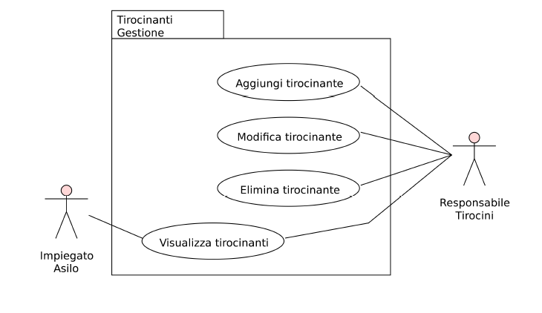
Use Case Diagram - RAD 1
UCD_Tirocinanti 1

Slide 24
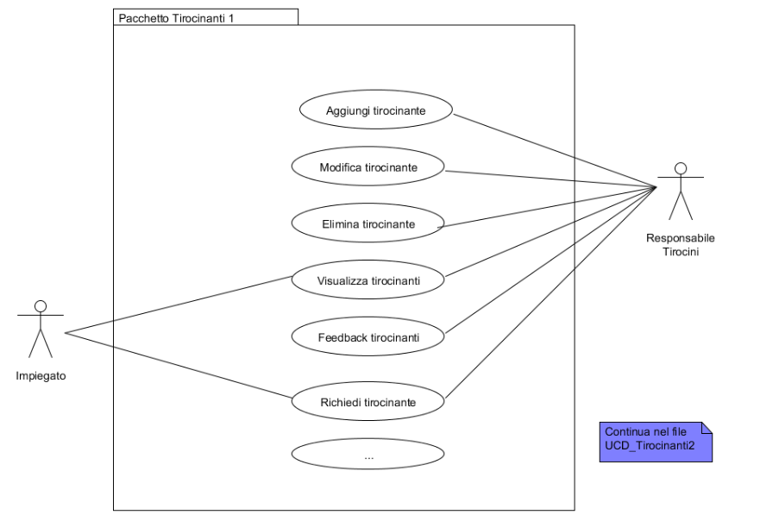
Use Case Diagram 1 – RAD 4.0
UCD_Tirocinanti_Registro
UCD_Tirocinanti 1

Slide 25
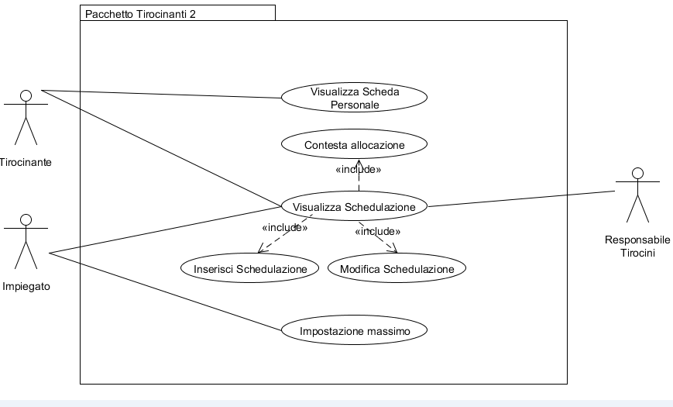
Use Case Diagram 2 – RAD 4.0
UCD_Tirocinanti 2

Slide 26
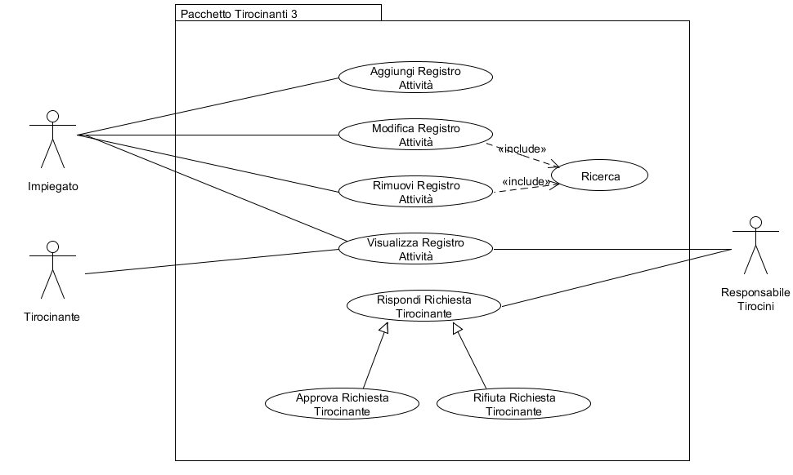
Use Case Diagram 3 – RAD 4.0
UCD_Tirocinanti 3

Slide 27
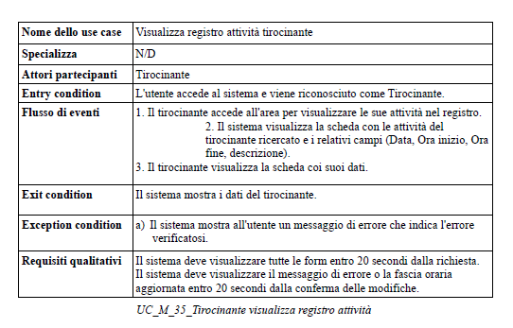
Use Case del sistema – RAD 4.0

Slide 28
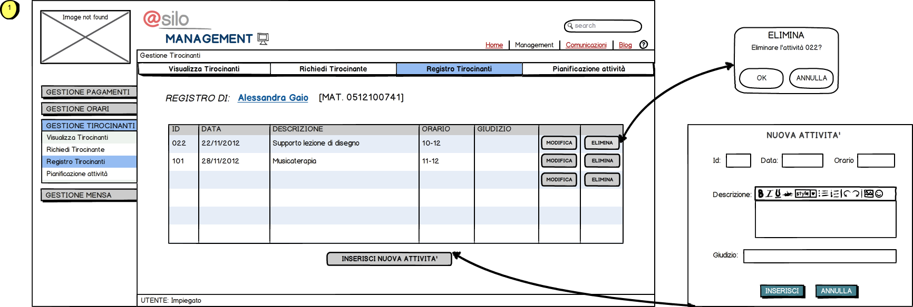
Es. Mockups
MKUP_M_31-32-33-34-35_Registro Tirocinanti

Slide 29
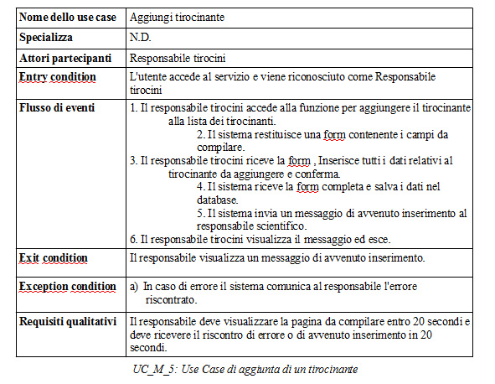
Use Case del sistema – RAD 4.0

Slide 30
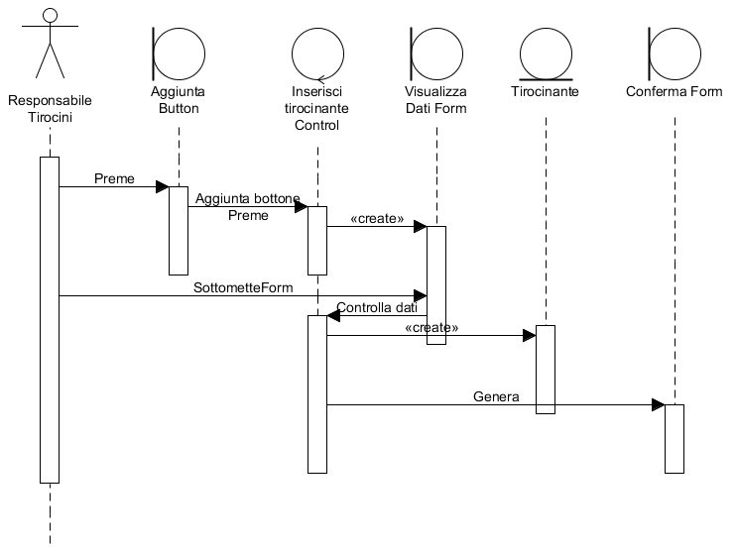
Sequence Diagram
SD_AggiungiTirocinanti

Slide 31
Problemi riscontrati
Contro
Cambiamento e non comprensione dei requisiti
In corso d’opera quando abbiamo appreso meglio tutti i requisiti riguardanti i tirocinanti, abbiamo dovuto modificare tutto quello che avevamo fatto in precedenza.
Aggiungere altri casi d’uso
Modificare i requisiti esistenti
Aggiornare gli use case diagram e sequence.
Notes:
Inizio:: Come detto già in precedenza in una diapositiva, un problema che abbiamo riscontrato nella stesura del RAD, è stato quello dei tirocinanti.
Fine:: Tutto questo ha richiesto un maggior impegno che all’inizio non era stato programmato.

Slide 32

Pro:
I tirocinanti sono stati gestiti in tutti i loro aspetti:
Registro
Pianificazione attività
Schedulazione

Slide 33

Conclusioni sul RAD
La stesura del RAD in tutte le sue versioni non ha creato molti problemi al team
Il RAD è stato raffinato con l’aumentare delle conoscenze sulla materia.
Non è stato difficile comunicare con i team per suddividere il lavoro.
Notes:
1) una volta superate le prime difficoltà, il lavoro è continuato in modo uniforme.

Slide 34
System Design

Slide 35
Obiettivi di Design
Rappresentano, in un prodotto software, le basi del successivo sviluppo del prodotto, perché, su di esse, si fondano le scelte prese durante la fase di implementazione.
Una breve panoramica illustrerà i principali obiettivi di design di questo progetto.

Slide 36

Obiettivi di Design
Sicurezza e tutela della privacy
Il sistema deve garantire la sicurezza e l'affidabilità nell'inserimento dei propri dati sensibili, sia in campo di sicurezza web, sia nel caso del rispetto delle leggi in vigore sulla visibilità e sul trattamento dei dati personali.
Gestione dei pagamenti
Notes:
Il sistema deve garantire la sicurezza e l'affidabilità nell'inserimento dei propri dati sensibili, sia in campo di sicurezza web, sia nel caso del rispetto delle leggi in vigore sulla visibilità e sul trattamento dei dati personali. I dati inseriti nel sistema, durante la registrazione o in altre fasi critiche fanno parte di informazioni strettamente personali.
Qualora quest’ultime venissero rese pubbliche, il sistema notificherà l’accaduto al proprietario dei dati personali.
Il sistema permette agli utenti di compilare i questionari in maniera anonima nonostante abbiano effettuato l’accesso e siano stati identificati.

Slide 37

Obiettivi di Design
Tempo di Risposta
Gli utenti compiono giornalmente delle operazioni. Il sistema prevede di inviare una risposta all’utente in non più di 5 secondi.
Alcune delle operazioni che l’utente può effettuare :
Visualizzazione graduatorie
Inserimento Eventi
Notes:
Gli utenti del sistema compiono giornalmente delle operazioni. Il sistema si occupa quasi esclusivamente di interrogazioni al database, gli utenti, quindi, consultano e modificano gli elenchi, dopo aver eseguito operazioni di login. Questo tipo di operazioni, login e consultazione/modifica, seppur oneroso per il database di grande dimensioni, non può quindi occupare più di qualche secondo per produrre risultati. In altre parole il tempo di attese di un utente è di pochi secondi.
Il sistema deve permettere all’utente di poter ricevere un riscontro da parte del sistema in non più di 5 secondi.
Inoltre il sistema deve ridurre significativamente il tempo di compilazione dei questionari compilando le domande di cui già conosce le risposte al posto del genitore.

Slide 38

Obiettivi di Design
Facilità di apprendimento
Attraverso una semplice interfaccia grafica gli utenti potranno facilmente e velocemente apprendere il funzionamento del sistema.
Notes:
Nota : Possibili cenni su operazioni.

Slide 39
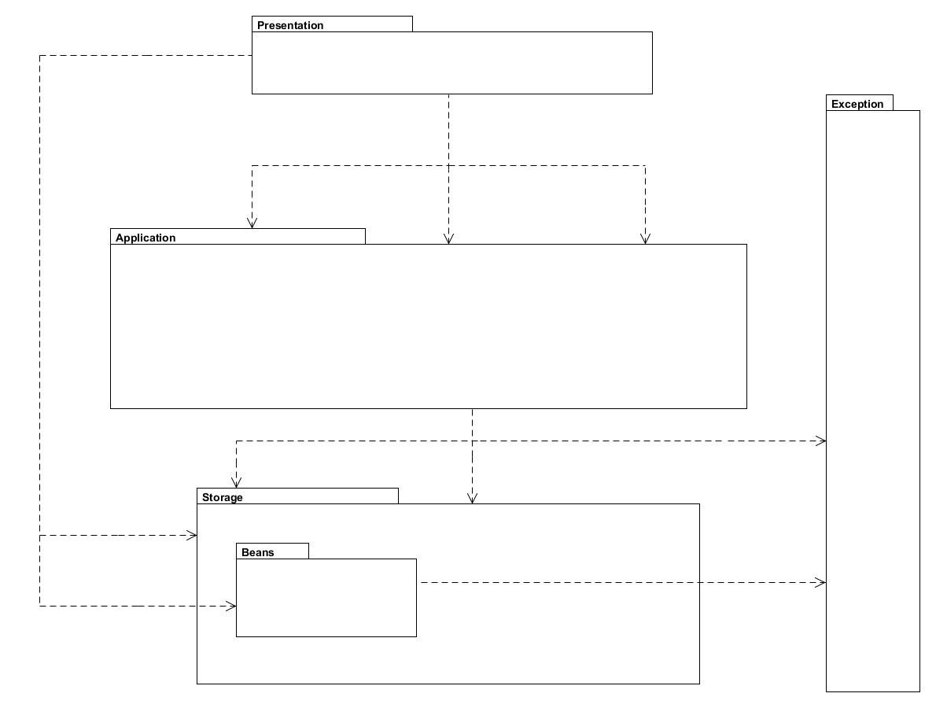
Decomposizione in sottosistemi
Notes:
Presentation: raccoglie i sottosistemi adibiti alla gestione delle interfacce grafiche:
Application: si occupa della gestione della logica applicativa del sistema;
3) Beans: si occupa della gestione e dello scambio dei dati tra i sistemi;
5) Storage: sistema che gestisce ed immagazzina i dati persistenti:
6) Exception: gestione delle eccezioni del sistema.

Slide 40
La decomposizione prevista per il sistema è composta da tre layer:
Presentation
Application
Storage (comprende Beans)
Infine troviamo Exception
Notes:
Presentation: raccoglie i sottosistemi adibiti alla gestione delle interfacce grafiche:
Application: si occupa della gestione della logica applicativa del sistema;
3) Beans: si occupa della gestione e dello scambio dei dati tra i sistemi;
5) Storage: sistema che gestisce ed immagazzina i dati persistenti:
6) Exception: gestione delle eccezioni del sistema.

Slide 41
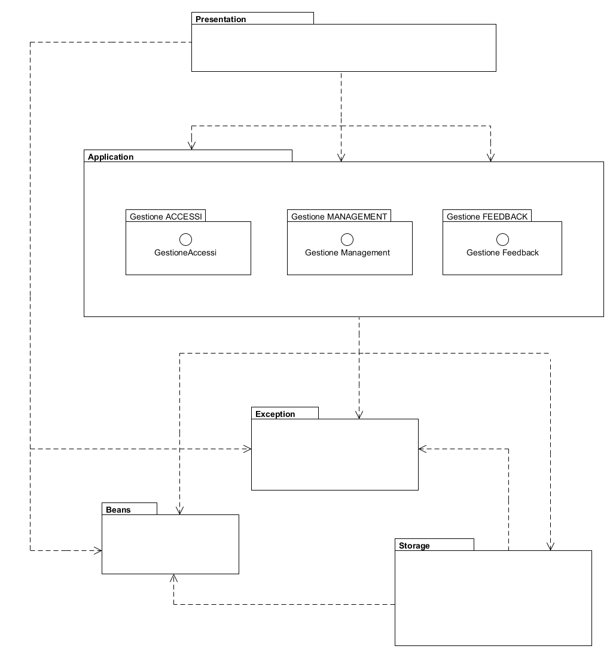
PRIMA VERSIONE
Application (così come Presentation) presentava inizialmente una suddivisione su due livelli
Team Accessi
Team Management
Team Comunicazioni
Nel primo livello trovavamo 3 macro Gestioni:
ricordavano la divisione nei vari team
Notes:
…anche Presentation era diviso in 3 sottosistemi

Slide 42
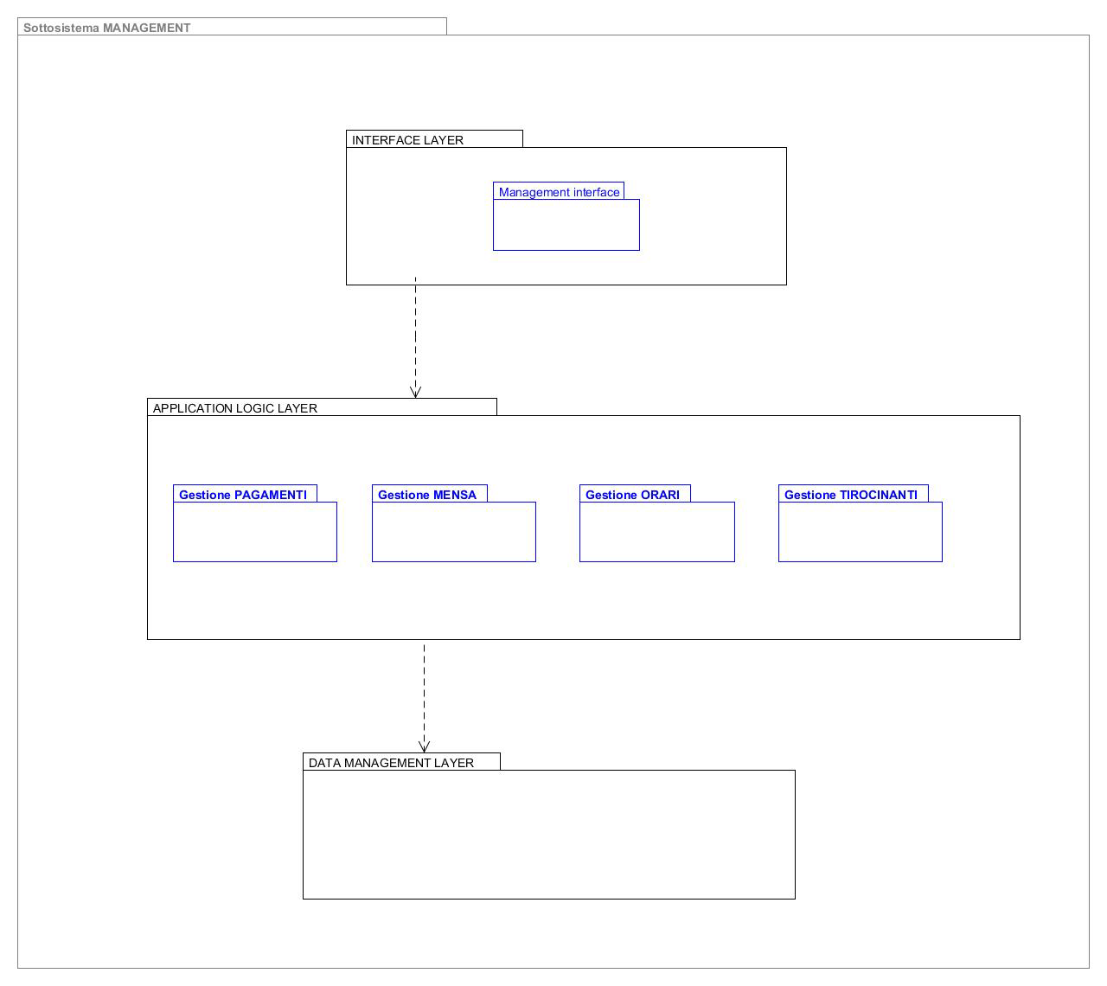
PRIMA VERSIONE
Nel secondo livello venivano invece evidenziate la funzionalità di ogni team, così come erano state individuate all’inizio del progetto
In particolar modo, per il team MANAGEMENT la suddivisione prevedeva 4 gestioni :
Gestione Pagamenti
Gestione Mensa
Gestione Orari
Gestione Tirocinanti

Slide 43

Cosa non andava bene?
Suddivisione troppo astratta
Analisi poco approfondita delle funzionalità del sistema
Bassa coesione nella suddivisione
di primo livello

Slide 44
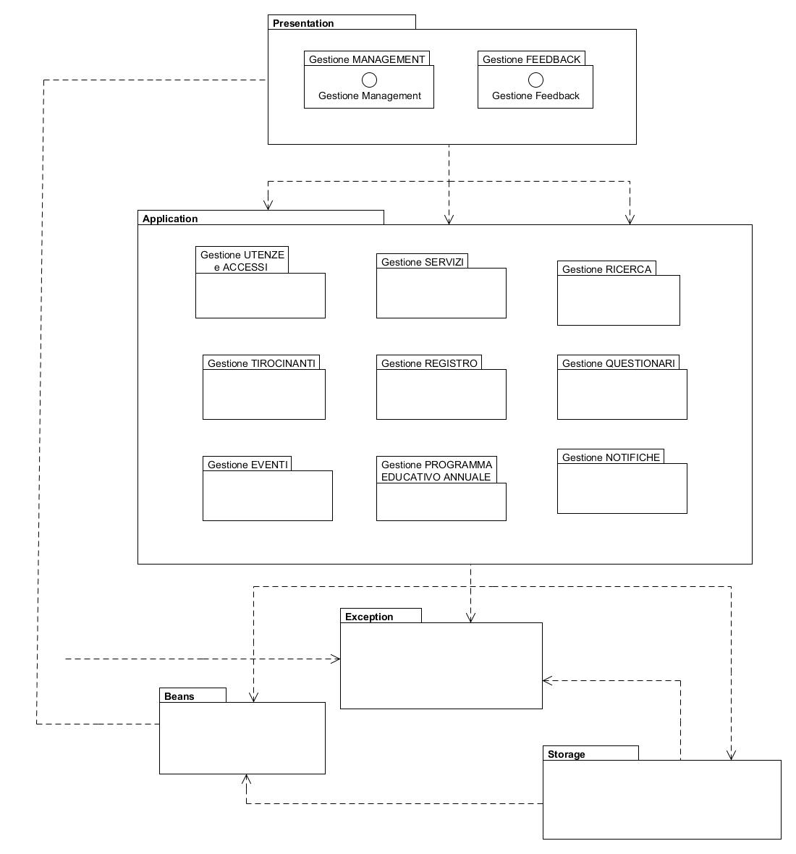
VERSIONE DEFINITIVA
Scompare la divisione su due livelli
I sottosistemi da 3 diventano 9:
Gestione Utenze&Accessi
Gestione Servizi
Gestione Ricerca
Gestione Tirocinanti
Gestione Registro
Gestione Questionari
Gestione Eventi
Gestione Programma Educativo Annuale
Gestione Notifiche
Notes:
In Presentation 2 sottosistemi

Slide 45

Risultati ottenuti con questa versione
Decomposizione più funzionale
Maggiore visibilità dei sottosistemi
I sottosistemi sono di più piccole dimensioni e più indipendenti l’uno dall’altro
Basso accoppiamento ed alta coesione
Rispetta l’euristica:
“ gli sviluppatori possono trattare ad ogni livello di astrazione un numero di concetti pari a 7±2”
9 sottosistemi

Slide 46


Gestione Eventi
Il nostro sistema permette di gestire gli eventi che coinvolgono gli iscritti all’asilo.

Slide 47
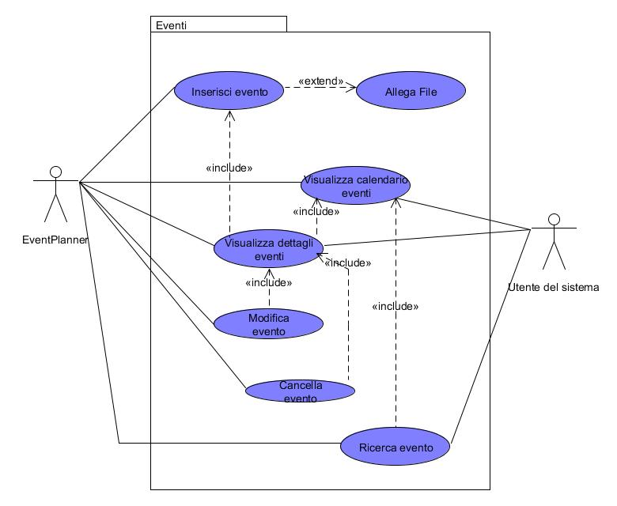
Gestione Eventi

Slide 48
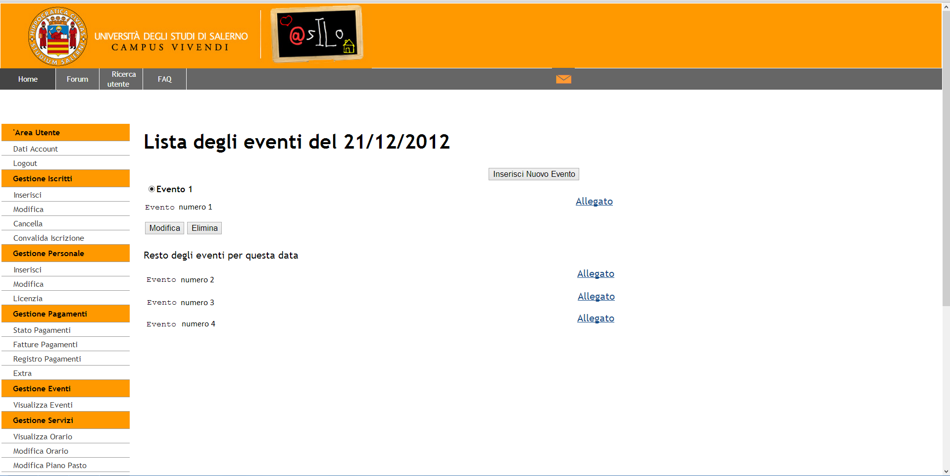
Gli eventi vengono filtrati a seconda dell’utente che effettua il login e mostrati per la data selezionata
L’utente può selezionare l’evento da modificare solo se ne è l’autore
Notes:
Le scritte sotto devono entrare dopo una alla volta.

Slide 49

Gestione Eventi
Sicurezza e Usabilità vs Complessità e Manutenibilità
Nella progettazione della gestione eventi si è scelto di supportare l’usabilità e la sicurezza a discapito della complessità e della manutenibilità.
Pro
Interfacce uniche per ogni tipologia d’utente
Input controllati
Minore possibilità di introdurre errori
Notes:
Affidabilità : Non vengono rilevati comportamenti anomali. Non è possibile modificare eventi per i quali non abbiamo i permessi
Errori : In questo modo è difficile da introdurre errori e vengono anche controllati gli allegati.

Slide 50

Gestione Eventi
Contro
Difficile da gestire
Introduzione di controlli
Difficoltà nell’aggiunta di nuove tipologie d’utenti

Slide 51
Gestione Eventi
Si è scelto di supportare la sicurezza e l’usabilità in quanto requisito fondamentale del nostro sistema.
Non è stato possibile ricercare una soluzione che fornisse la stessa sicurezza con una complessità minore.

Slide 52
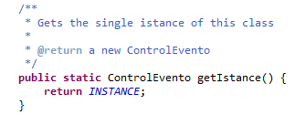
Gestione Eventi
Singleton Pattern
Durante tutta la fase di implementazione abbiamo utilizzato il design pattern “singleton”.
Questo pattern di tipo creazionale permette di realizzare una sola istanza di una determinata classe fornendo un punto d’accesso globale a tale istanza.
Notes:
Nota numero 1: il singleton pattern viene utilizzato per evitare di creare un’istanza di control a ogni richiesta, poiché questo introdurrebbe un ritardo, e incrementerebbe l’utilizzo di memoria RAM.
Nota numero 2: Non abbiamo variabili d’istanza per i control, poiché queste sarebbero accedute in concorrenza da più thread, e quindi si avrebbero problemi di concorrenza.

